Slide 1
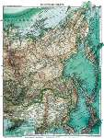
Восточная Сибирь

Slide 2
Состав района
Восточно - Сибирский экономический район - один из крупных экономических районов России, включающий Красноярский, Алтайский края, Иркутскую, Читинскую, Кемеровскую, Новосибирскую области, республики: Бурятия, Тыва, Хакасия, Саха, Алтай, Таймырский и Эвенкийский автономные округа.

Slide 3
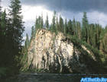
Географическое положение
Огромная территория Восточной
Сибири, занимающая четвёртую часть площади России, простирается от берегов
Северного
Ледовитого океана до границы с
Монголией, от левобережья Енисея до водораздельных хребтов Дальнего Востока.
Природные особенности Восточной Сибири определяются её величиной,
расположением в средних и высоких широтах,
общим наклоном территории к низкому побережью Северного
Ледовитого океана, большей удалённостью от Атлантического
океана. Кроме того, барьер
горных хребтов почти уничтожает влияние Тихого Океана.
Географическая изученность Восточной Сибири меньше, чем
изученность других территорий России.

Slide 4
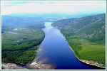
Особенности географического положения Восточной Сибири
Огромная удалённость от центральных районов
большая протяжённость с севера на юг
на севере омывается морями Северного Ледовитого океана
На юге граничит с Монголией и Китаем
Транспортная обеспеченность крайне низкая
Занимает промежуточное положение между Западной Сибирью и Дальневосточным районом
Крайне тяжёлые природные условия

Slide 5
Природные условия
Горная территория
Сейсмичность
Низкие температуры
Вечная мерзлота

Slide 6
Поверхностные воды
Реки - это транспортная
система ландшафта.
Большие и малые реки Восточной Сибири образуют густую сеть.
Несмотря на незначительное количество осадков реки многоводны. Объясняется
это коротким тёплым периодом, в течение
которого происходит бурное половодье. Кроме того, мёрзлый грунт препятствует
просачиванию воды в глубь, и поэтому большая часть осадков стекает в реки,
которые питаются главным образом талыми, снеговыми водами и дождями. Весна
вызывает половодье и значительный подъём
уровня воды. На Лене он достигает 10м, а на Нижней Тунгуске иногда 25м.
Из-за ледохода и бурного весеннего половодья там, где реки текут в ущельях,
образуются ледяные заторы, значительно поднимающие уровень воды. Когда реки
покрываются льдом, на их дне, в местах выхода кристаллических пород, образуется
донный лёд. Живое сечение реки уменьшается, и лёд на поверхности взламывается.
Это повторяется неоднократно. Образуется речная наледь. На территории
Среднесибирского плоскогорья многие реки текут по тектоническим трещинам в
глубоких долинах (до 300 метров). Все реки этой территории принадлежат бассейну
Северного Ледовитого океана. Вдоль западного края Среднесибирского плоскогорья
течёт Енисей. Самый многоводный его
правый приток - Ангара, вытекающая из Байкала - который регулирует сток реки,
делая его равномерным в течении года. Это благоприятствует использованию водной
энергии Ангары.

Slide 7
Природные ресурсы
Лесные
Водные
Гидроэнергети-ческие
Бурый и каменный уголь
Руды: медные, никелевые, алюминиевые, оловянные, кобальтовые, молибденовые, железные.
Золото
Графит
Пушной зверь

Slide 8
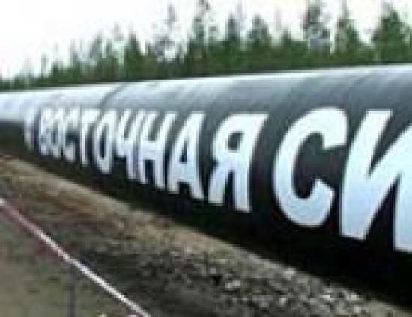
Население
Территориальная площадь Восточной Сибири - около 7,2 миллиона квадратных километров. Восточная Сибирь слабо заселена и испытывает острый недостаток в трудовых ресурсах. Из 7миллионов человек свыше 57% проживает в городах. Население размещено неравномерно. Основная его масса сосредоточена преимущественно в южной части района. Средняя плотность составляет чуть выше двух человек на 1 квадратный километр, а на севере всего 1 человек на 100 квадратных километров. Коренные жители Восточной Сибири – буряты , тувинцы, хакасы, эвенки, эвены, долганцы. Население увеличивается не только за счет естественного прироста, но главным образом за счет его притока из Европейской части страны. На данный момент основным населением района являются русские. Коренные же жители расположились в основном, в автономных республиках и областях.

Slide 9
Отрасли специализации
Специализируются на производстве топлива и энергоемкой продукции.
Развиты горнодобывающая, цветная металлургия, химическая, лесная промышленность, электроэнергетика.
Сельское хозяйство: оленеводство, звероводство.

Slide 10
Наиболее популярные профессии
Отраслей химической промышленности

Slide 11
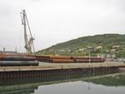
Нефтепровод

Slide 12
Металлообработка

Slide 13
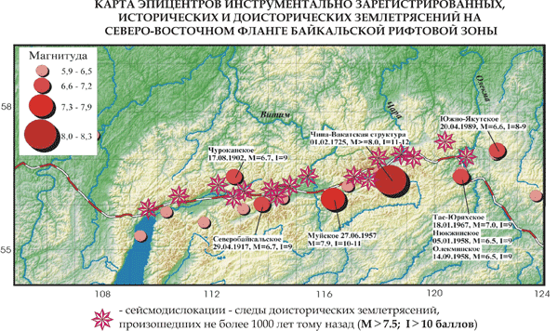

Slide 14
Причины возникновения экологических проблем
Концентрация химических, лесохимических и целлюлозно-бумажных предприятий на реках и на озере Байкал
Северная природа наиболее
ранима и очень медленно восстанавливается
Отсутствие комплексного использования ресурсов и природоохранных технологий
Слабая экологическая культура части населения

